Slide 1
MESLEKİ GELİŞİM KURAMLARI
Mesleki gelişim kuramları, bireylerde meslek fikrinin nasıl doğup geliştiği, mesleki seçim ve kararın nasıl oluştuğu, bu seçimi etkileyen etmenlerle birlikte bu süreci açıklamaya çalışan görüşlerdir.
Mesleki gelişim oldukça uzun ve karmaşık bir süreçtir. Bireyin mesleki gelişimini pek çok etmen etkiler. Bu etmenler kısmen bireyin psiko-fizik dinamiklerinden, kısmen de çevrenin sosyo-kültürel ve ekonomik yapısından kaynaklanır.

Slide 2
İşte bu etmenler bireyi nasıl etkiliyor ve biz neden şu veya bu biçimde, neden şu veya bu mesleği seçiyoruz?
Bu alanda çalışan kuramcılar bu basit gibi görülen sorunun oldukça karmaşık olan yanıtını ortaya koymaya çalışmışlardır.

Slide 3
Mesleki rehberliğin yaşama geçirildiği 1909 yılından günümüze dek geçen süre içinde mesleki gelişim sürecinin herkesçe kabul edilebilir yeterli bir düzeyde açıklanamaması sonucu, birbirinden az veya çok farklı görüşler günümüzde geçerliliğini sürdürmektedir.

Slide 4
Bu alandaki kuramlara göz atıldığında oldukça uzun sayılabilecek bir liste çıkmaktadır.
Ancak burada siz öğretmen adaylarına bir fikir vermesi ve mesleki rehberlik hizmetlerini yürütürken genel bir görüş kazandırmak amacıyla önemli görülen bazı kuramlardan kısaca söz edilmiştir.

Slide 5
ÖZELLİK FAKTÖR KURAMI
En genel ifade ile bu kuram; bireylerin farklı özelliklere sahip olduğu ve bunların ölçülebildiği, bu özelliklerin mesleklerin gerektirdiği farklı niteliklerle eşleştirilebileceği temel varsayımına dayanır.
Her insan birbirinden farklıdır. Bu farklılıklar dış görünüş (boy, göz rengi, beden biçimi, vb.) açısından olduğu kadar sahip olduğu yetenekler, hoşlandığı şeyler, kişilik özellikleri gibi nitelikleri kapsar.

Slide 6
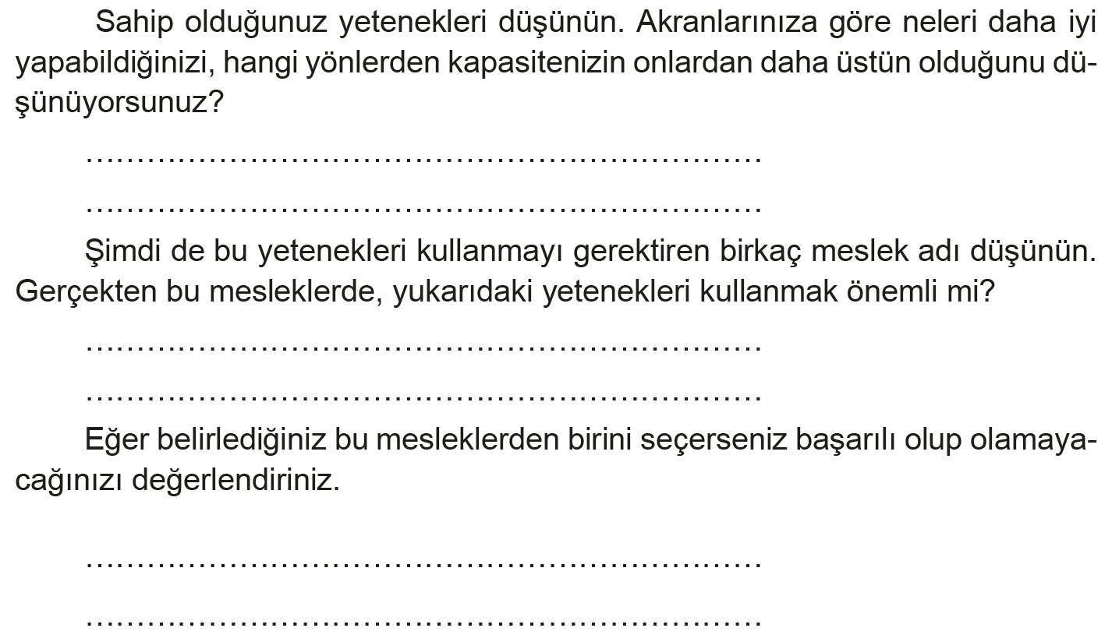

Slide 7
Özellik Faktör Kuramında Mesleki Danışma Süreci
Özellik-faktör kuramında psikolojik danışmanlar tarafından yapılan mesleki danışma sürecinde, genel olarak öncelikle danışanın hangi kategoriye girdiği belirlenir ve ona uygun bir eylem planı geliştirilir.
Williamson’a göre, mesleki danışma hizmeti alacak bireyler 4 kategoride incelenebilir.
1. Hiçbir seçim yapmamış olanlar
2. Seçiminde kararsız olanlar (kesinleşmemiş)
3. Seçiminde realistik olmayan (akılcı seçime sahip olmayanlar)
4. İlgileri ve yetenekleri arasında farklılık olanlar (seçimleri yetenekleri ile örtüşmeyenler)

Slide 8
Özellik-faktör kuramında mesleki danışma süreci, genel olarak öncelikle danışanın hangi kategoriye girdiğinin belirlenip ona uygun bir eylem planı geliştirme olarak tanımlanır. Bu süreç 6 aşama içerir:
1. Analiz Etme-Çözümleme (Analysis)
2. Sentez-Bütünleştirme (Synthesis)
3. Tanı-Teşhis (Diagnosis)
4. Tahmin-Öngörü (Prognosis)
5. Danışma Sağlama (Counseling)
6. İzleme (Follow up)

Slide 9
Özellik-faktör kuramında mesleki danışma süreci, genel olarak öncelikle danışanın hangi kategoriye girdiğinin belirlenip ona uygun bir eylem planı geliştirme olarak tanımlanır. Bu süreç 6 aşama içerir:
1. Analiz Etme-Çözümleme (Analysis)
2. Sentez-Bütünleştirme (Synthesis)
3. Tanı-Teşhis (Diagnosis)
4. Tahmin-Öngörü (Prognosis)
5. Danışma Sağlama (Counseling)
6. İzleme (Follow up)

Slide 10
Mesleki Rehberlik Hizmetlerinde Göz Önünde Tutulması Gereken Noktalar
Parsons’un özellik-faktör yaklaşımı mesleki rehberlik hizmetlerinde halen güncelliğini koruyan bir yaklaşımdır.
Bu yaklaşım,mesleki rehberliği, bireylere onların ilgi, yetenek vb. özellikleri ile mesleklerin gerekleri arasındaki uyumun bir fonksiyonu olarak ele alıyordu.
Bu kurama göre mesleki rehberlik hizmetleri üç aşamada gerçekleşmektedir.

Slide 11
Mesleki Rehberlik hizmetleri şu üç aşamada gerçekleştirilir:
I. Bireyi (öğrenciyi) tanıma
II. Meslek alanlarını tanıma
III. Bireyin kişisel nitelikleri ile mesleklerin gerektirdiği özellikler arasında bağlantıyı kurarak kendine uygun bir mesleği seçmesine yardım etme.

Slide 12
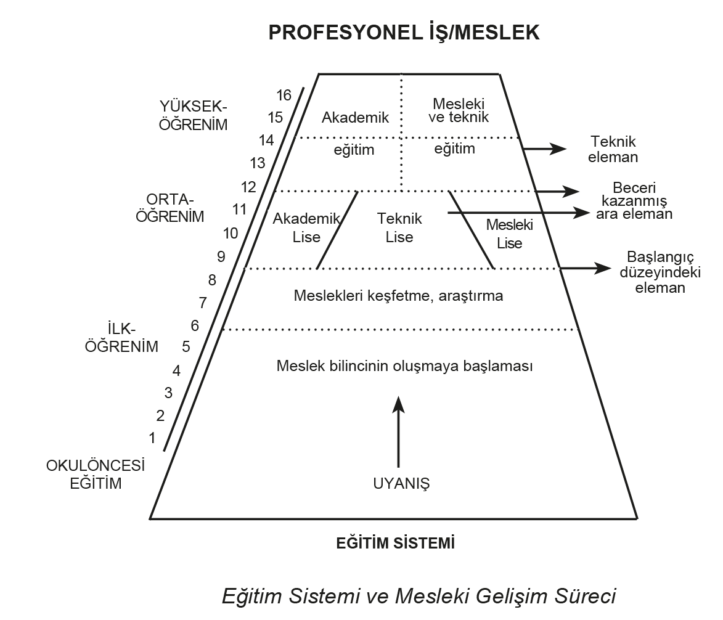

Slide 13
1.Basamak: öğrenciyi tanıma
Bir bütün olarak psikolojik danışma ve rehberlik hizmetlerinde öğrencileri tanıma çalışmalarının en belirgin amacı onların kendilerini daha iyi tanımalarına yardımcı olmaktır.
Mesleki rehberlik hizmetlerinde de bireyin kişisel, sosyal ve psikolojik gibi bir takım faktörlerin bilinmesi, bu hizmetlerin sağlıklı bir şekilde yapılmasına temel teşkil eder.
Mesleki rehberlik çalışmalarında öğrenciler hakkında ayrıntılı bilgi toplanması büyük önem arz etmektedir.

Slide 14
1.Bireyin fiziki özellikleri
· Cinsiyet, boy, yaş, ağırlık
· Bedensel özellikleri, özür durumu
· Sağlık durumu
· Gelişim özellikleri
· Görünüş, ses tonu

Slide 15
2.Bireyin kişilik özellikleri
· Zeka düzeyi
· Özel yetenekleri
· İlgileri, değer yargıları
· Mesleki değer yargılar
· İhtiyaçları, motivasyonu, amaçları
· İletişim becerileri

Slide 16
3. Akademik Özellikler
· Okuldaki genel başarı derecesi, başarılı ve başarısız olduğu dersler
· Boş zaman hobileri
· Okuldaki kol faaliyetleri, sosyal ve kültürel etkinliklere katılma durumu
· Çalışma tarzı, alışkanlıkları, iş tecrübesi

Slide 17
4. Sosyolojik Özellikleri
· Ailenin sosyoekonomik durumu
· İkamet edilen yer
· Ailenin ihtiyacı
· İşi etkilemesi mümkün yaşantı ve tecrübeler

Slide 18
2. BASAMAK: MESLEKLERİN İNCELENMESİ
Mesleki rehberlikte mesleklerin incelenmesi, meslekler hakkında bilgilerin öğrencilere verilmesi oldukça kapsamlı ve birtakım tekniklerin kullanılmasını gerektiren sürekli bir iştir.
Çünkü birey kendini ne kadar iyi tanırsa tanısın meslekler hakkında doğru ve yeterli bir bilgiye sahip değilse uygun bir meslek seçimi yapamaz.

Slide 19
Girilebilecek mesleklerin çok sayıda olması mesleklerin incelenmesinde önemli güçlükler getirmektedir.
Yine meslek sayısının fazla olması nedeniyle mesleklerin gerektirdiği yetenek ve kişilik özelliklerinin neler olduğu da açıkça bilinmemektedir.

Slide 20
Meslekler hakkında bilgi toplanırken şu özelliklere dikkat edilmelidir.
Mesleğin esasını oluşturan işin özellikleri nelerdir?
Çalışma ortamı ve koşulları
Çalışanda aranan bireysel özellikler
Mesleğe giriş nasıl olmaktadır?
Meslekte ilerleme ve kazanç durumu
Meslekte personel ihtiyacı nasıldır?

Slide 21
Meslekler hakkında elde edilecek bilgiler bireyin ve mesleğin özelliğine göre değişiklik gösterebilecektir.
Bu nedenle yukarıda verilen mesleki bilgi toplanırken dikkat edilmesi gereken özellikler, gerektiğinde daraltılıp genişletilebilir.

Slide 22
Aşağıda meslekler hakkında bilgilerin nerelerden ve nasıl toplanacağına ilişkin açıklamalara yer verileceklerdir.
Mesleklerle ilgili basılı malzemelerin toplanması
İş yerlerine yönelik incelemeler yapma
Meslek elemanları ile görüşme ya da konferanslar
İş tecrübesi olan kişilerden yararlanma

Slide 23
Öğrencileri gruplar halinde meslekleri incelemeye yönlendirme
Seminerler
İş kurumu gibi kuruluşların mesleki rehberlik merkezlerinden yararlanma
Bilgisayar ve internet üzerinden meslekler hakkında bilgi toplama

Slide 24
3.BASAMAK: BİREYİN KİŞİSEL ÖZELLİKLERİ İLE MESLEKLERİN GEREKTİRDİĞİ ÖZELLİKLER ARASINDA İLİŞKİ KURMA KARAR VERME
Mesleki rehberlik hizmetlerinde son aşama ise bireyin kişisel özellikleri ile mesleklerin gerektirdiği özellikler arasında ilişki kurularak, bireylerin uygun mesleki kararlar vermelerine yardımcı olmak gelmektedir.
Bu karar verme bireyin hak ve sorumlulukları dikkate alınarak, her zaman için bireye bırakılmalıdır.

Slide 25
Meslek seçimi ve gelişimi zaman içinde oluşan bir süreçtir.
Bireyin değişen kişilik özellikleri ve mesleklerde meydana gelen değişimler, bireyle meslek arasında bağ kurmayı her zaman güçleştirmektedir.
Bu nedenle özellikle eğitim öğretim kurumları içerisinde bir seçim yapma aşamasında ki bireyler için mesleki rehberlik hizmetleri aktif olarak uygulanmalıdır

Slide 26
MESLEKİ REHBERLİK VE YÖNELTME
Mesleki rehberlik ve yöneltme hizmetlerinin gelişimi incelendiğinde, yöneltme hizmetlerinin, iş dünyası ve serbest piyasa içinde yetişkin bireyler düzeyinde işe uygun kişilerin belirlenmesi ihtiyacından doğduğu ve okul dışında geliştiği görülmektedir.

Slide 27
Ancak daha sonraları eğitim öğretim kurumları içerisinde mesleki rehberlik uygulamaları ve yönlendirme hizmetleri yaygın olarak verilmeye başlanmıştır.
Bu nedenle yöneltme, bireyin eğitim alanı ya da mesleğe yönelmesine yardım etme anlamında kullanılmalıdır.
Gerek milli eğitim temel kanununda, gerekse milli eğitim şuralarında öğrencilerin ilgi, eğitim ve yetenekleri doğrultusunda ve ülkenin ihtiyaç ve koşulları dikkate alınarak üst öğrenime, iş ve meslek alanlarına yönlendirilmeleri rehberlik hizmetlerinden beklenen en önemli işlevlerinden olmuştur.

Slide 28
Aşağıda eğitim öğretim kurumları içerisinde yapılacak yönlendirme hizmetlerinde dikkate alınması gereken özellikler hakkında bilgi verilmiştir.
1. Öğrencinin yetenek ve başarı durumu
a)Öğrencinin farklı yıllarda elde ettiği akademik ortalama
b)En son yöneltmenin yapıldığı ya da bir önceki yıla ilişkin genel başarı ortalaması
c)Çeşitli derslerden elde edilen başarı ortalaması

Slide 29
d) Öğrencilerin yıllara göre farklı başarı durumu
e) Başarılı ya da başarısız olduğu dersler
f) Sınıf geçme ve kalma durumu
g) Öğrencinin öz geçmişi, iş meslek tecrübeleri
h) Sınıf öğretmenleri ve diğer öğretmenlerin görüşleri

Slide 30
2.Öğrencinin genel sağlık ve enerji düzeyi, beden yapısı, fiziki engelleri, güdüleri, değerleri, duygusal özellikleri, benlik tasarımı, geleceğe yönelik plan ve beklentiler.
3.Öğrencinin ilgilendiği konular
a) Boş zaman etkinliklerinde tercih ettiği konular
b) Uygulanacak olan ilgi testinin sonuçları
c) Öğretmenlerin ve ailenin öğrencinin ilgi alanları hakkındaki görüşleri

Slide 31
4.Öğrencinin özellikleri ile mesleğin ya da gidilecek eğitim programının özellikleri
a) Öğrencinin program, kol ve şube tercihi
b) Öğrencinin geleceğe yönelik yaşam planı ve beklentileri
c) İş ve mesleklerin niteliği ve geleceği
d) Seçilen eğitim programı sonunda girilebilecek iş ve eğitim programları
e) Seçilen eğitim programının parasal özellikleri, bursluluk ve yatılılık imkanları
f) Seçilecek mesleğin şu an ki ve gelecekteki olabilecek durumu nedir?

Slide 32
Bu nedenle her okul ya da kurum, ihtiyaç ve imkanlarına göre kendisi için bir meslek inceleme planı geliştirebilir. Örneğin;
1. Mesleğin esasını oluşturan işin özellikleri nelerdir? ( İşin yapılışı ile ilgili belirgin etkinlikler, sorumluluklar, yetkiler ve görevler)

Slide 33
2. Meslekte hangi yetenekler gereklidir? ( İşin gerektirdiği genel ve özel yetenekler )
3. Mesleğin gerektirdiği eğitim düzeyi nedir? (Öğrenim düzeyi, süresi, öğrenimin parasal yönü,özel yetiştirme gerekip gerektirmediği )
4. Mesleğe giriş koşulları nelerdir? (Girişin sınavla olup olmadığı, sınavın biçimi ve kimlerin yaptığı,giriş için başvurunun nasıl yapılacağı vs.)

Slide 34
5. Meslekte personel ihtiyacı ve personel alma eğilimi nedir? ( Mesleğin önemi , bu önemin artıp artmadığı, toplumun bu mesleğe olan ihtiyacı ve gerekli olan insan gücü vs.)
6. Mesleğin gelir durumu nasıldır? ( Başlangıç ücreti, sigorta ve emeklilik koşulları, meslekte yükselme koşul ve olanakları, ilgili olan öteki iş ve mesleklere geçiş koşulları ve olanakları )
7. Meslek genel olarak yaşam boyu sürecek bir meslek niteliğinde midir? ( Mesleğin birey için sürekli bir iş niteliğinde olup olmadığı)
Bütün bu meslek rehberlik çalışmaları,okulun psikolojik hizmetler programı içinde yürütülmek durumundadır.

Slide 35
Okulda etkili bir meslek rehberliği için faaliyetlerin iyi bir şekilde planlanıp organize edilmesi gerekir. Bu hususta şu adımların atılması önerilir.
1. Meslek rehberliği için temel amaçların, takip edilecek ana politikanın ve personel, mali imkanlar, faaliyet alanı gibi temel unsurların saptanması.
2. Öğrencilerin meslek rehberlik ihtiyaçlarının ve niteliklerinin saptanması için gerekli tarama çalışmalarının yapılması.
3. Meslek rehberliği için okulda halen mevcut çalışmalar, malzeme, personel ve diğer imkanların saptanması ve bir araya toplanması.

Slide 36
4. Mesleğe giriş için belirli bir sınırlama var mıdır? (Milliyet, din, dil, ırk gibi ayrımlar,fiziksel özellikler bakımından sınırlamalar vs.)
5. Çalışma koşulları nelerdir? (Günlük çalışma saatleri, mevsimlere göre işin yoğunlaşması,iş riskleri, bu risklerin karşılanması ile ilgili parasal güvence vs.)
6. Çalışmalar için gerekli bütçenin düzenlenmesi.
7. Mesleklere ait bilgi materyalinin toplanması, tasnifi ve muhafazası sorumluluğunun belli bir danışmana verilmesi.
8. Meslek rehberlik hizmetlerinin öğrencilere, öğretmenlere, yöneticilere, velilere ve çevreye duyurulması.
9. Girişilen faaliyetlerin, yapılan meslek rehberliği danışmalarının ve kullanılan malzemenin etkinlik derecesinin belli zamanlarda değerlendirilmesi.

Slide 37
İlköğretim Döneminde Mesleki Rehberlik
Sekiz yıllık ilköğretim dönemini incelerken anasınıflarını ya da anaokullarını kapsayacak şekilde ele almakta yarar vardır. Çünkü çocuk okulöncesi eğitim ile veya anasınıfı ile örgün eğitim sürecine girmiş, böylece o süreçte öğretmenin sorumluluğu da başlamıştır.
Çocuğun genel gelişimi birbirini izleyen dönemler hâlinde devam eden bir süreç olduğuna göre mesleki gelişim de bu gelişimin bir boyutunu oluşturur.
Çocuk, anaokulu döneminden başlayarak eğitim dönemleri içinde sadece "mesleki gelişim" boyutunda değil; "kişisel-sosyal gelişim" ve "eğitsel gelişim" boyutlarında da karşılanması gereken temel ihtiyaçlar içindedir.

Slide 38
İlköğretim Döneminde Mesleki Rehberlik
Burada vurgulanmak istenen nokta; mesleki gelişim görevlerinin bir bütünlük içinde, diğer gelişim alanlarındaki görevler ile birlikte başarılması gereğidir. Çocukluk dönemlerindeki tüm görevler "gelişimsel yaklaşım" içinde ele alınmalıdır.
Çocuğun büyüme ve gelişme süreci içinde eğitimde esas alınması gereken öncelikli amaçlar vardır. Bu amaçlar onun;
Kişisel-sosyal
Eğitsel
Mesleki gelişim alanlarındaki temel ihtiyaçlarını karşılamaya yöneliktir.
Bu üç alandaki gelişim özellikle anaokulu ve temel eğitim döneminde çok kritik bir öneme sahiptir. Çünkü bu gelişim alanlarında kazanılacak yeterlilik ve tutumlar, çocuğun yaşam boyu (gençlikte ve yetişkinlikte) başarı ile mutluluğunu belirleyici bir etkiye sahiptir.

Slide 39
Mesleki Gelişim Görevleri Ve Başarılmasında Temel İlkeler
Anaokulu yaşlarından başlayarak, ilköğretimin I. dönemini kapsayan 5-12 yaşları arasında çocuğun temel ihtiyaçları açısından mesleki gelişiminin sağlıklı sürebilmesi için başarması beklenen gelişim görevleri şunlardır:
● İş yaşamı ve çalışmaya ilişkin olumlu tutumlar geliştirme
● Kişisel nitelikleri ile meslekler/işler arasındaki ilişkileri anlamaya başlama
● Meslekleri keşfetme ve tanıma
● Boş zamanlarını değerlendirme alışkanlıkları geliştirme
● Birlikte iş yapma/iş birliği ve paylaşmayı öğrenme
● Toplum yaşamında çalışmanın önem ve gereğinin farkına varma
● Karar verme, amaç belirleme, plan yapma stratejileri geliştirme

Slide 40
İlköğretim I. Dönemde Öğrencilere Kazandırılacak Yeterlikler Ve Hedefler
Daha önce belirtildiği gibi mesleki gelişim açısından 5-12 yaşlar arası bir "Uyanış" dönemi olarak nitelenir. Çocukta bu dönemde meslek bilincinin oluşmaya başladığı kabul edilir.
Okulöncesi eğitimde mesleki gelişim açısından belirlenen hedefler temel eğitim içinde daha belirginleşerek ve genişleyerek devam eder.
İlköğretimde görevli sınıf öğretmenleri, öğrencilerin meslek seçimini etkileyecek bazı gelişim görevlerinin gerçekleşmesinde önemli rol oynarlar.
Özellikle, çocuğun kendi özelliklerinin farkına varması, öğrendiklerinin mesleki gelişimdeki rolü, çalışmanın toplum yaşamındaki önemini kavrama gibi hedeflere ulaşılması sınıf öğretmenlerinin bu konudaki bilinçli çabalarına bağlıdır.
Bir okulda rehberlik uzmanı olsun ya da olmasın, özellikle temel eğitimde mesleki rehberlik hizmetlerinde en etkili rolü oynayacak kişi sınıf öğretmenidir.

Slide 41
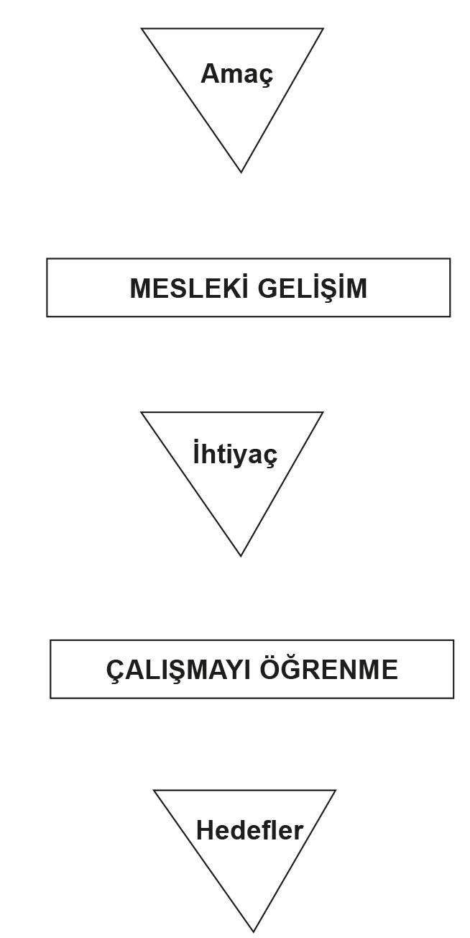

Slide 42
İlköğretim Sonunda “Yöneltme” (Yönlendirme) Hizmeti
Eğitim süreci içinde öğrencilerin ilgi, eğilim ve yetenekleri doğrultusunda, aynı zamanda ülkenin ihtiyaç ve koşulları da dikkate alınarak, üst öğrenime, belli eğitim ve iş/meslek alanlarına yönlendirilmeleri rehberlik hizmetlerinden beklenen en önemli işlev olmuştur.
Özellikle 8. Milli Eğitim Şûrasından günümüze dek toplanan eğitim şûralarında bu işlev önemle vurgulanmış, okul rehberlik hizmetlerinden bu yönde etkin olması beklenmiştir.
Bu husus, 1739 sayılı Milli Eğitim Temel Kanunu'nda (Madde 3), Türk Milli Eğitiminin temel amaçlarından ve temel ilkelerinden biri olarak (madde 6) vurgulanmıştır.
Sekiz yıllık ilköğretime geçişi düzenleyen 4306 sayılı yasada (1997), ilköğretimin 8. yılında öğrencilerin ortaöğretim okullarına ve iş alanlarına yöneltileceği, bu konuda okul rehberlik örgütünün yardımcı olacağı ve Milli Eğitim Sisteminin bu yöneltmeyi yapacak biçimde yeniden düzenleneceği belirtilmiştir.

Slide 43
Mesleki Olgunluğun Boyutları
BOYUT: Meslek Seçimine Planlı Yöneliş
Bu boyut her bireyin bir işi/mesleği olması bu nedenle kendisinin de bir karar vermesi gerektiğini kabullenmesi, bu gereğin bilincinde olması ve planlı bir şekilde bu konuya yönelmesini ifade eder. Şu davranışları kapsar:
a. Seçme/tercih konusu ile ilgilenme
b. Bu amaçla çeşitli kaynaklardan yararlanma

Slide 44
Mesleki Olgunluğun Boyutları
2. BOYUT: Mesleki Bilgilerin Belirginleşmesi ve Planlama Yapma
Genç olgunlaştıkça mesleklere ilişkin bilgilerinin daha doğru ve gerçekçi olması beklenir. Meslek seçiminin, çalışma ve iş yaşamına ilişkin güvenilir bilgilere dayanması ve yapılan planların gerçekçi ve uygulanabilir nitelikte olması beklenir, bu boyut şunları kapsar:
a. Tercih edilen meslek hakkında özgül bilgileri saptama
b. Tercih edilen mesleğe hazırlanma ve girişi daha özgül olarak planlama
c. Planlama faaliyetlerini genişletme ve eyleme koyma

Slide 45
Mesleki Olgunluğun Boyutları
3. BOYUT: Meslek Tercihlerinin Tutarlılığı
Genç tek ve kesin bir meslek üzerinde kararını vermese de, tercihi belli alanlara yönelik olarak belirginleşmelidir. (Örneğin, tıp alanında) Eğer genç bazı tercihlerini sosyal alanlara yönelik, bazı tercihlerini fen ve edebiyat alanında yapıyorsa bir tutarlılık göstermiyor demektir. Bu da onun "mesleki olgunluğu"nun düzeyi konusunda bir soru işareti yaratır.
Aynı şekilde seçtiği mesleklerin düzeyi (giriş düzeyindeki işler, uzmanlık düzeyinde ... gibi) yönünden, de bir tutarlılık aranır. O hâlde bu boyutun kapsadığı davranışlar şunlardır:
a. Alanlar açısından meslek tercihlerinin tutarlılığı
b. Düzeyler açısından meslek tercihlerinin tutarlılığı
c. Alanlar ve düzeyler dahilinde meslek tercihlerinin tutarlılığı

Slide 46
Mesleki Olgunluğun Boyutları
4. BOYUT: Özelliklerin Billurlaşması
Olgunluğun bir başka ölçütü de meslek seçimine uygun yetenek, ilgi ve kişilik özelliklerinin belirginleşmesidir. Bu boyutun kapsamı ise;
a. Ölçülen ilgilerin kristalleşme derecesi
b. İlgi olgunluğu (ilgilerinde tutarlılık)
c. Çalışma/iş yapmaya karşı güdülenme
d. İş değerlerinin belirginleşme derecesi
e. Çalışma ve işin insan yaşamında sağladığı ekonomik, sosyal ve psikolojik doyumları kabul etme
f. Seçme ve planlama sorumluluğunun kabullenilmesi (üstlenme)
g. Meslek seçiminde bağımsızlık

Slide 47
Mesleki Olgunluğun Boyutları
5. BOYUT: Meslek Tercihlerinde Akılcılık
Gencin meslek seçiminde durumu mantıklı olarak değerlendirmesi (kendi özellik ve koşulları ile mesleklerin niteliklerini) ve akılcı bir yol izlemesi beklenir. Bu konu üzerinde düşünüp çaba harcaması ve buna göre davranması olgunluk derecesini gösteren bir ölçüttür. Şöyle ki;
a. Yetenek ve tercihler arasında uyuşma
b. Ölçülen ilgiler ile tercihler arasında uyuşma
c. Yetenek düzeyi, ölçülen ilgiler ve meslek düzeyi arasında uyuşma
d. Tercihlerin sosyo-ekonomik açıdan erişilebilirliği (koşullarına uygunluğu)

Slide 48
Ortaöğretim Döneminde Mesleki Rehberliğin Amaçları
Lise yıllarında ergene sağlanacak mesleki rehberlik hizmetlerinin aşağıdaki yönlerden onun mesleki gelişimine yardımcı olması gerekir:
1. Lisedeki programlar içinden kendine uygun branşı/dalı seçmeleri, kendi ilgi ve yeteneklerine uygun seçmeli dersleri ve dersdışı etkinlikleri seçmeleri.
2. Kendi ilgi, yetenek, özellik ve koşullarına uygun üst öğrenim alternatifleri hakkında bilgi edinmeleri.
3. Kendi ilgi, yetenek ve özelliklerine uygun meslek/iş alternatifleri ve koşulları hakkında doğru ve geçerli bilgiler edinmeleri.
4. Eğitsel ve mesleki kararlarını uygulanabilirlik ve kendine uygunluk açısından gerçekçi olarak değerlendirebilmeleri.
5. Düşündüğü üst öğrenim ve meslek alternatifleri açısından kendi güçlü ve sınırlı yönlerinin farkında olmaları.

Slide 49
Ortaöğretim Döneminde Mesleki Rehberliğin Amaçları
6. Mesleki karar vermede kişisel değerlerin (önceliklerin) önemini kavramaları.
7. Mesleki kararda kişiyi sınırlayan etkenleri (ülkedeki eğitim-iş olanakları, bölgesel farklılıklar, bireysel özellikler vb.) dikkate almaları.
8. Üniversite sınavına hazırlanmaları.
9. Liseden sonra iş yaşamına atılacaklar için iş olanakları araştırma, işe girme ve yerleşmeleri.
10. Yaptığı seçim/aldığı kararları gerçekleştirmede bireysel sorumluluklarını kabul etme ve üstlenmeleri.
11. Mesleki sorumlulukların getireceği stresleri, iş yaşamının güçlüklerini anlamaları.
12. Mesleki kararların aileyi de içermesine çalışma, çıkabilecek çatışmaları önleme, uzlaşmalarına yardım.

Slide 50
Öğrencinin Yetenek Ve İlgilerini Değerlendirme Ölçütleri
Öğretmenler öğrencilerinin aldıkları notlara ve yaptıkları ödevlere bakarak başarıları ve ilgileri hakkında genel bir görüş sahibi olurlar. Ancak bu "genel görüş« çoğu zaman subjektiftir, yeterli kanıta dayanmamaktadır.
Oysa, belli ölçütler esas alınarak yapılacak sistemli gözlemler, öğrencinin yetenek ve ilgilerini daha objektif değerlendirme olanağı verir.
İşte bu düşünceyle Kuzgun (1993) tarafından herhangi bir derse ilişkin öğrencinin başarı/yetenek ve ilgisini değerlendirmede yararlanılabilecek iki ayrı ölçüt listesi geliştirilmiştir.

Slide 51
Başarıyı/Yeteneği Değerlendirmede Göz Önüne Alınabilecek Ölçütler
1. Konu ile ilgili terimleri, tarihleri, tanımları belleyebilme.
2. Daha önce bilinen bir kavram veya olgunun, yeni öğrenilen bir kavram veya olgu ile ilişkisini kurabilme.
3. Belli bir olayın artması veya azalması ile olabilecek gelişmeleri tahmin etme.
4. Bir kavramı örneklendirebilme.
5. Bir konu alanında öğrenilen bir kuralı veya bir ilişkiyi kullanarak günlük yaşamdaki bir problemi çözebilme.
6. Daha önce benzeri sınıfta çözülmüş veya tartışılmış bir problemi çözebilme
7. Konu ile ilgili ilke ve kavramları kullanarak, bir soruna çözüm önerileri üretebilme.
8. Bir olayın nedenlerini analiz edebilme.
9. Özgün fikirler ortaya atabilme.
10. Bir olayın sonuçlarını tahmin edebilme.

Slide 52
Bir Derse Karşı İlgiyi Değerlendirmede Gözönüne Alınabilecek Ölçütler
1. Derste anlamadığı bir kısmın yeniden anlatılmasını isteme.
2. Bir derste anlatılan konu hakkında daha ayrıntılı bilgi isteme
3. Ödevleri zamanında gösterme
4. Ödevlere özen gösterme
5. Derste tartışma konusu ortaya atma ve tartışmalara katılma
6. Konu ile ilgili öğrenme ortamının hazırlanmasında öğretmene yardım etmeye istekli olma
7. Ders kitabı dışında başka kaynaklara da başvurma
8. Öğretmenin eksiğini veya hatasını farkedebilme
9. Ders materyalini yanında bulundurma ve derse hazırlıklı gelme
10. Derste önemli noktaları kaydetme

